Slide 1

Лекция 3
Управление процессами в ОС Windows 11

Slide 2
Процессы
Процессы — одна из старейших и важнейших абстракций, предоставляемых операционными системами. Они поддерживают возможность (псевдо) параллельной работы, даже если доступен только один ЦП. Они превращают один ЦП в несколько виртуальных ЦП. Когда доступны четыре, восемь или более ЦП (ядер), могут работать десятки или сотни процессов. Без абстракции процесса современные вычисления не могли бы существовать.
Все современные компьютеры часто выполняют несколько действий одновременно. Люди, привыкшие работать с компьютерами, могут не полностью осознавать этот факт, поэтому несколько примеров могут прояснить суть. Сначала рассмотрим веб-сервер. Запросы поступают отовсюду с просьбой предоставить веб-страницы. Когда поступает запрос, сервер проверяет, есть ли нужная страница в кэше.
Если она есть, она отправляется обратно; если нет, запускается запрос диска для ее извлечения. Однако с точки зрения ЦП запросы диска занимают вечность. Пока ожидается выполнение запроса диска, может поступить еще много запросов. Если присутствует несколько дисков, некоторые или все новые могут быть запущены на другие диски задолго до того, как будет удовлетворен первый запрос. Очевидно, что необходим какой-то способ для моделирования и управления этим параллелизмом. Процессы (и особенно потоки) могут здесь помочь.

Slide 3
Процессы
Теперь рассмотрим пользовательский ПК. Когда система загружается, многие процессы запускаются тайно, часто неизвестно пользователю. Например, процесс может быть запущен для ожидания входящей электронной почты. Другой процесс может работать от имени антивирусной программы, чтобы периодически проверять наличие новых определений вирусов. Кроме того, могут быть запущены явные пользовательские процессы, распечатывающие файлы и резервные копии фотографий пользователя на USB-накопителе, и все это в то время, когда пользователь просматривает веб-страницы. Всей этой деятельностью нужно управлять, и многопрограммная система, поддерживающая несколько процессов, здесь очень полезна. Даже простые вычислительные устройства, такие как смартфоны и планшеты, могут поддерживать несколько процессов.
В любой многопрограммной системе каждый ЦП быстро переключается с процесса на процесс, выполняя каждый в течение десятков или сотен миллисекунд. Хотя, строго говоря, в любой момент каждый ЦП выполняет только один процесс, в течение 1 секунды он может работать над несколькими из них, создавая иллюзию параллелизма. Иногда люди говорят о псевдопараллелизме в этом контексте, чтобы противопоставить его истинному аппаратному параллелизму многопроцессорных систем (в которых два или более ЦП совместно используют одну и ту же физическую память). Отслеживание нескольких параллельных действий — сложная задача для людей. Поэтому проектировщики операционных систем на протяжении многих лет разрабатывали концептуальную модель (последовательные процессы), которая упрощает работу с параллелизмом.

Slide 4
Параллельные процессы
В этой модели все работающее программное обеспечение на компьютере, иногда включая операционную систему, организовано в ряд последовательных процессов или просто процессов для краткости. Процесс — это всего лишь экземпляр исполняемой программы, включая текущие значения счетчика программ, регистров и переменных. Концептуально, каждый процесс имеет свой собственный виртуальный ЦП. В реальности, конечно, каждый реальный ЦП переключается вперед и назад от процесса к процессу, но чтобы понять систему, гораздо проще представить себе набор процессов, работающих (псевдо)параллельно, чем пытаться отслеживать, как каждый ЦП переключается от программы к программе. Быстрое переключение вперед и назад, подобное этому, известно как мультипрограммирование.
Есть компьютер, мультипрограммирующий четыре программы в памяти. Мы видим четыре процесса, каждый со своим собственным потоком управления (т. е. своим собственным логическим счетчиком программ), и каждый из них работает независимо от других. Конечно, есть только один физический счетчик программ, поэтому, когда каждый процесс работает, его логический счетчик программ загружается в реальный счетчик программ. Когда он завершается (на данный момент), физический счетчик программ сохраняется в хранящемся логическом счетчике программ процесса в памяти. На рисунке мы видим, что, если рассматривать его в течение достаточно длительного интервала времени, все процессы достигли прогресса, но в любой момент времени фактически работает только один процесс.

Slide 5
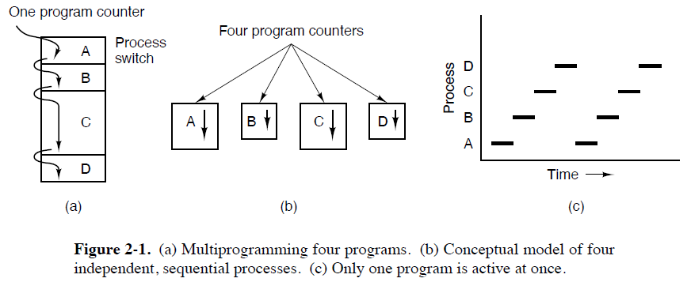
Параллельные процессы

Slide 6
Процессы
Разница между процессом и программой тонка, но абсолютно важна. Здесь вам может помочь аналогия. Представьте себе кулинарного ученого-компьютерщика, который печет праздничный торт для своей маленькой дочери. У него есть рецепт праздничного торта и кухня, хорошо укомплектованная всеми входными данными: мука, яйца, сахар, экстракт ванили и так далее. В этой аналогии рецепт — это программа, то есть алгоритм, выраженный в некоторой подходящей нотации, ученый-компьютерщик — это процессор (ЦП), а ингредиенты торта — это входные данные. Процесс — это деятельность, состоящая из того, что наш пекарь читает рецепт, достает ингредиенты и выпекает торт.
Для реализации модели процесса операционная система поддерживает таблицу (массив структур), называемую таблицей процессов, с одной записью на процесс. (Некоторые авторы называют эти записи блоками управления процессом.) Эта запись содержит важную информацию о состоянии процесса, включая его счетчик программ, указатель стека, распределение памяти, статус его открытых файлов, его учетную и планировочную информацию, а также все остальное о процессе, что должно быть сохранено, когда процесс переключается из состояния выполнения в состояние готовности или блокировки, чтобы его можно было перезапустить позже, как будто он никогда не останавливался.

Slide 7
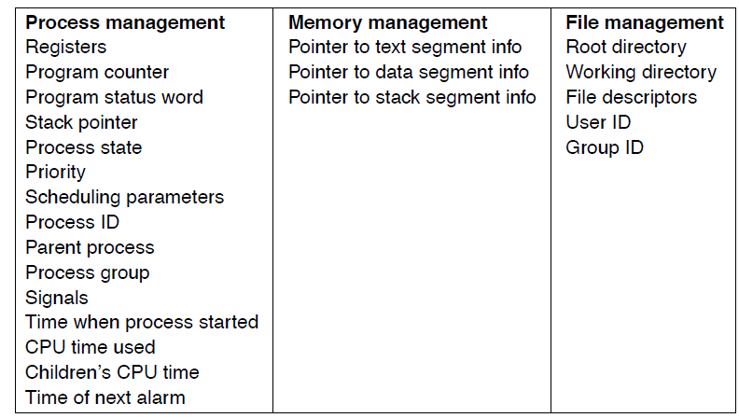
Процессы
Поля в первом столбце относятся к управлению процессами. Два других относятся к управлению памятью и управлению файлами соответственно. Следует отметить, что то, какие именно поля есть в таблице процессов, сильно зависит от системы, но этот рисунок дает общее представление о типах необходимой информации.

Slide 8
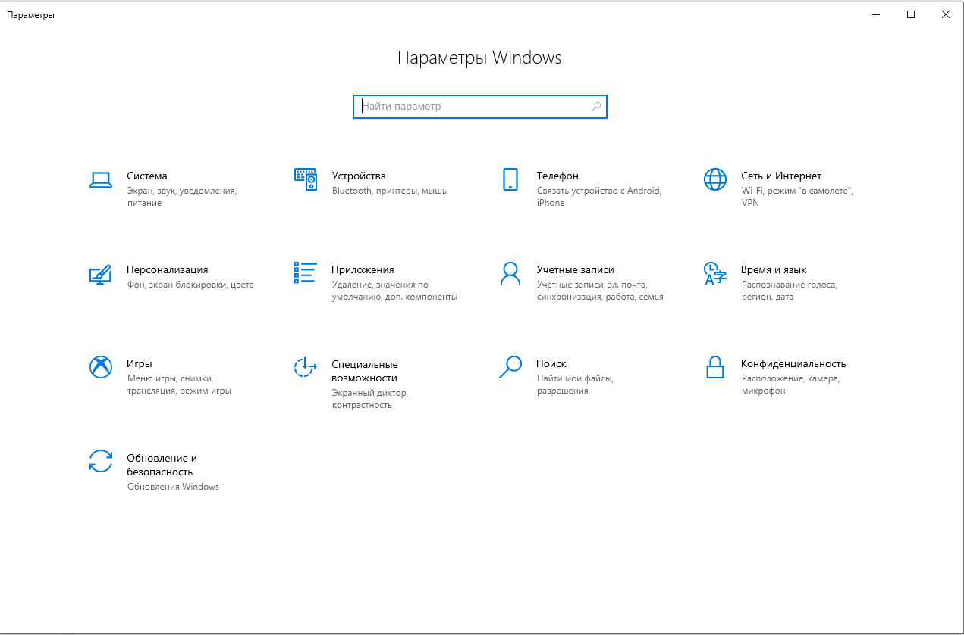
Настройки Windows

Slide 9
Панель управления
До Windows 10 Панель управления была основной графической утилитой для настройки среды Windows
и аппаратных устройств.
В Windows 10 доступ к нему можно получить, щелкнув правой кнопкой мыши кнопку «Пуск» и выбрав «Панель управления».
Каждая категория включает ссылку верхнего уровня; по этой ссылке несколько наиболее часто выполняемых задач по данной категории.

Slide 10
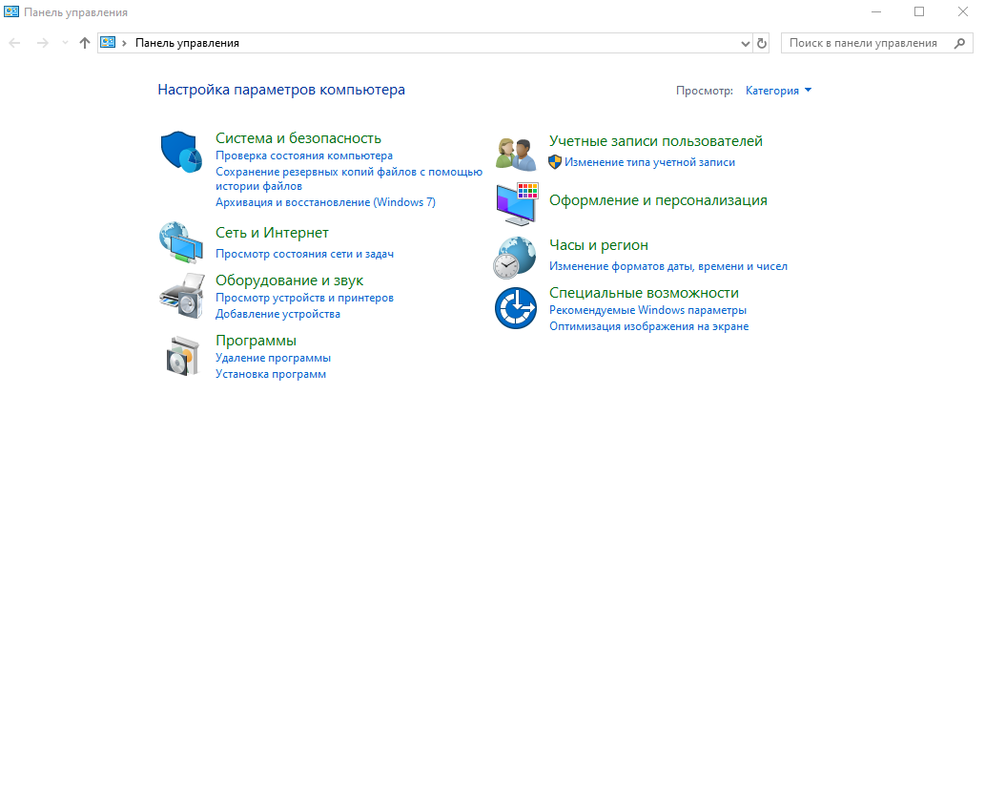
Панель управления

Slide 11
Инструменты управления
Инструменты управления - это папка на панели управления, содержащая инструменты для системных администраторов и опытных пользователей.
Чтобы получить доступ к инструментам администрирования, щелкните правой кнопкой мыши «Пуск» и выберите «Панель управления». Нажмите «Система и безопасность» > «Администрирование» в режиме просмотра «Категория» или нажмите «Администрирование» в режиме просмотра значков.

Slide 12
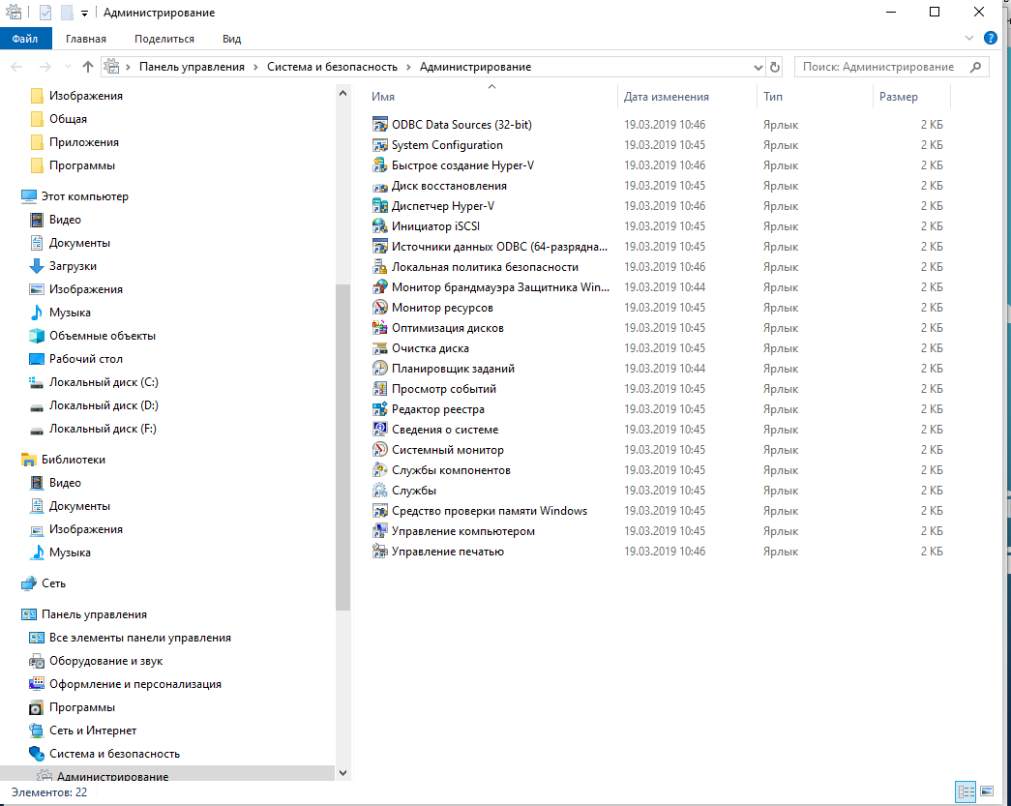
Папка «Администрирование»

Slide 13
Настройка параметров системы
Некоторые из наиболее важных параметров конфигурации для пользователя — это системные настройки на панели управления.
К ним относятся сбор информации о генерации вашей системы, изменение имени компьютера, добавление компьютера в домен, доступ к диспетчеру устройств, настройка удаленных параметров, настройка параметров запуска и восстановления, а также настройка общих параметров производительности.

Slide 14
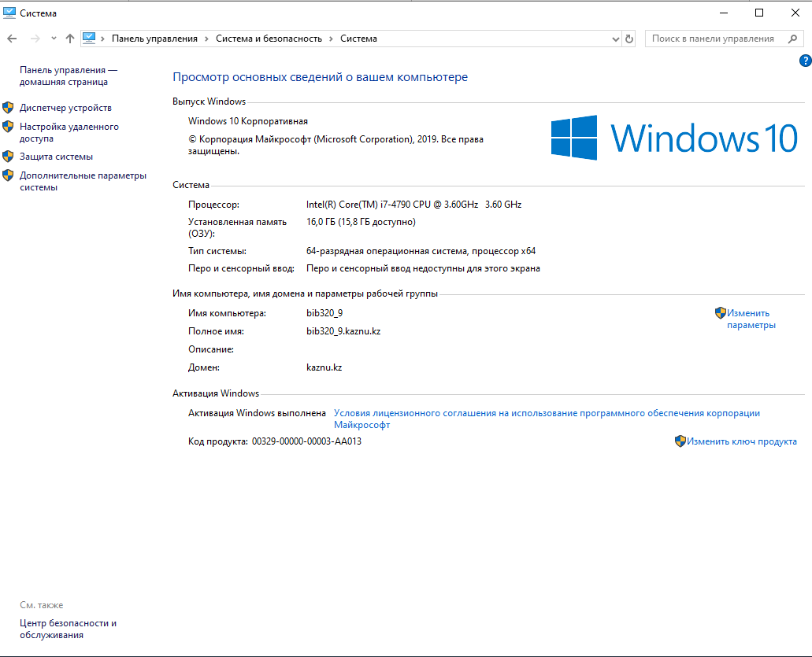
Настройка параметров системы

Slide 15
Изменение даты и времени
Одна из самых простых, но наиболее важных задач Windows — убедиться, что на компьютере установлены правильные дата и время, что важно для целей регистрации и безопасности.
Если защищенный пакет отправлен с неправильной датой или временем, пакет может быть автоматически отклонен, поскольку дата
и время используются для определения легитимности пакета.

Slide 16
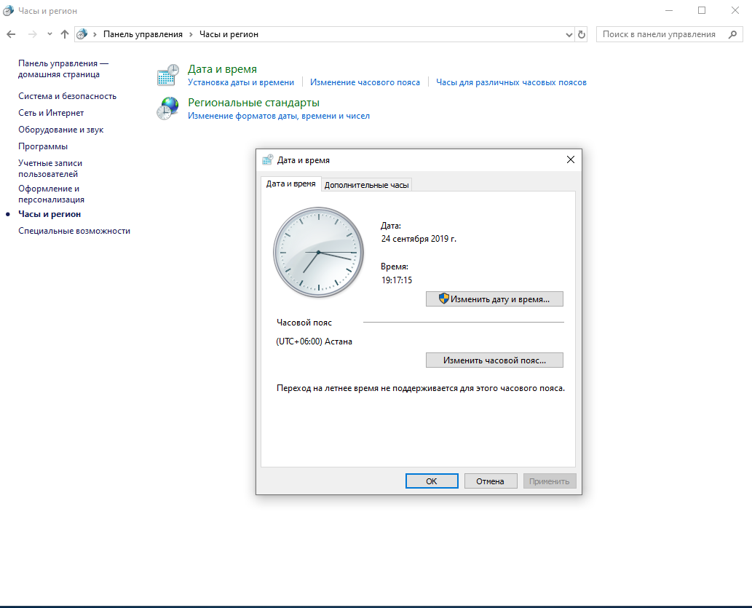
Изменение даты и времени

Slide 17
Настройка параметров рабочего стола и панели задач
Параметры рабочего стола Windows — это широкий термин, обозначающий множество различных параметров, которые можно настроить для персонализации Windows, например тему Windows, фон рабочего стола, щелчки мыши и скорость указателя, гаджеты, ярлыки и многое другое.
Все параметры можно настроить: правильный выбор сделает работу с Windows более приятной и продуктивной.

Slide 18
Настройка параметров проводника
Проводник, ранее известный как Проводник Windows, — это файловый менеджер, включенный в операционные системы Windows.
Он предоставляет графический интерфейс пользователя для доступа к файловой системе и управления ею, включая открытие файлов, перемещение и копирование файлов, а также удаление файлов.

Slide 19
Настройка профилей пользователей
Когда пользователь входит в систему Windows, у него есть состояние пользователя, которое фиксируется в профиле пользователя.
Состояние пользователя — это набор данных и настроек, относящихся к каждому пользователю. Он описывает настройки и данные, определяющие среду пользователя.

Slide 20
Настройка профилей пользователей
Состояние пользователя отделяет пользовательскую среду, файлы и настройки от файлов и настроек, специфичных для установленной операционной системы, и тех, которые принадлежат установленным приложениям.
Когда пользователь входит в систему, его состояние сохраняется отдельно от состояния других пользователей на том же компьютере. Состояние пользователя включает в себя данные пользователей и параметры конфигурации их приложений или операционной системы.

Slide 21
Настройка библиотек
В Windows 10 библиотека — это виртуальная папка, в которой может отображаться содержимое из разных мест (например, папок) на вашем компьютере или внешнем диске.
Библиотека выглядит как обычная папка, но просто указывает на файлы и папки, расположенные в другом месте. Вы получаете доступ к библиотекам в проводнике так же, как к файлам и папкам.

Slide 22
Настройка параметров дисплея
Windows 10 имеет несколько настроек дисплея. Настройки, которые вы, скорее всего, измените, включают разрешение, глубину цвета и размер шрифта. Вы можете изменить каждую настройку в соответствии с конкретным приложением.
Если щелкнуть правой кнопкой мыши по рабочему столу и выбрать «Настройки дисплея», появится страница «Дисплей», позволяющая изменить ориентацию и размер текста.

Slide 23
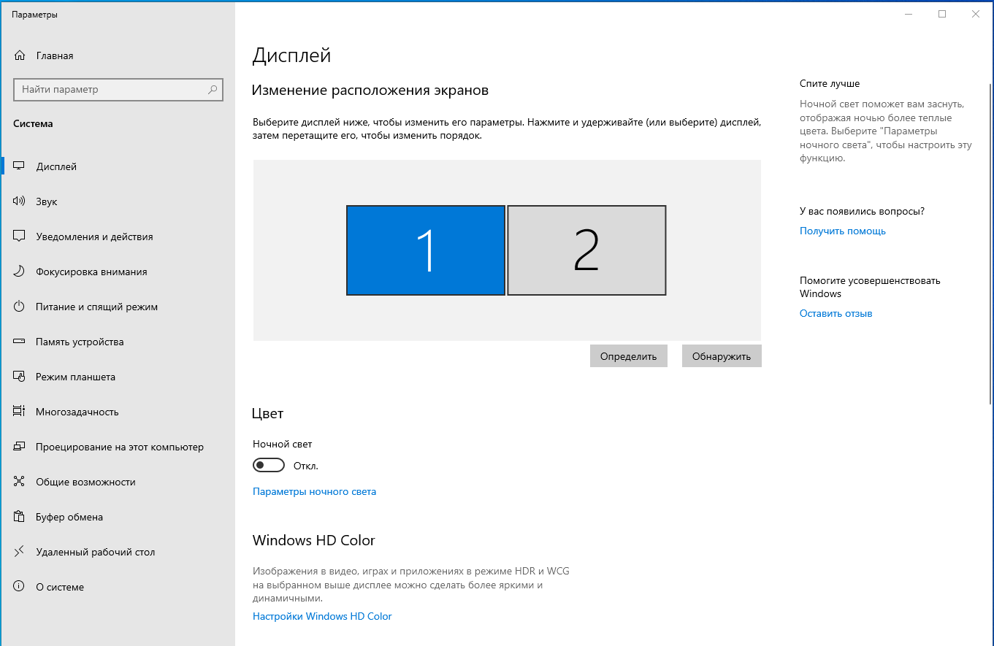
Настройка параметров дисплея

Slide 24
Настройка параметров питания
Доступ к настройкам управления питанием можно получить, открыв «Настройки» и нажав «Система» > «Питание и сон».
Настройки экрана позволяют указать, как долго экран будет оставаться включенным, когда вы не используете компьютер активно.
Настройки сна определяют, как долго компьютер будет работать перед переходом в спящий режим.

Slide 25
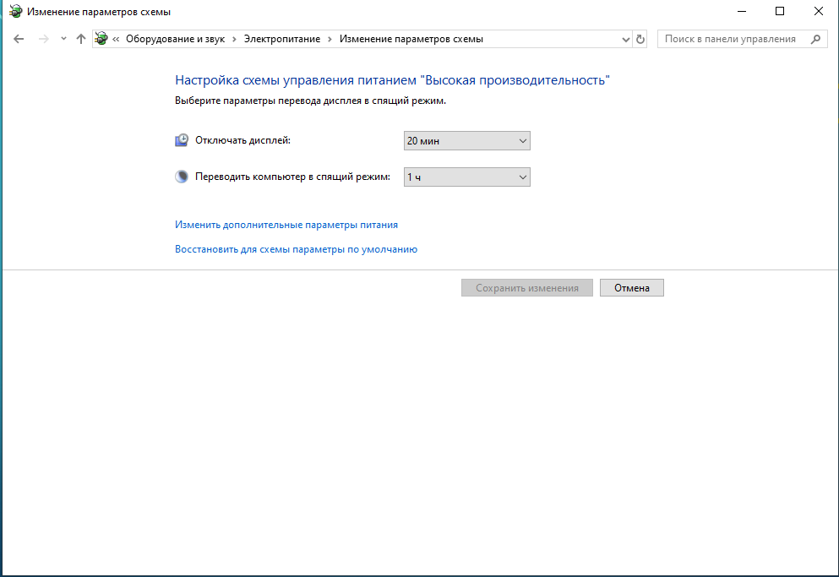
Настройка параметров питания

Slide 26
Настройка параметров специальных возможностей
Microsoft встроила в Windows 10 множество функций, которые работают со вспомогательными технологиями или являются отдельными функциями, улучшающими работу пользователей с глухими или слабовидящими людьми.
Большинство функций специальных возможностей можно настроить в Центре специальных возможностей.

Slide 27
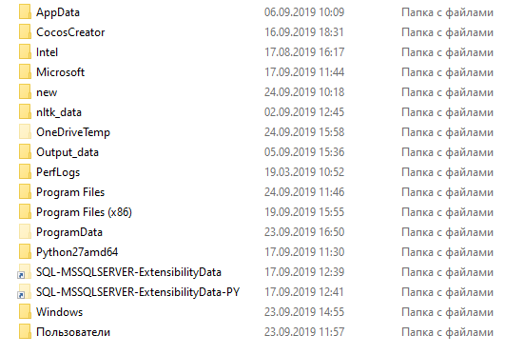
Создание ярлыков и управление ими
Ярлыки — это значки, которые можно щелкнуть, чтобы запустить программу или перейти к нужному месту, не требуя каких-либо дополнительных действий.
Сочетания клавиш экономят время, поскольку вам не нужно нажимать несколько клавиш или щелкать несколько меню или команд.

Slide 28
Виртуализация
Технология, которая создает абстрактную версию полной операционной среды (включая процессор, память, хранилище, сетевые каналы, дисплей и т. д.) полностью в программном обеспечении.
Программное обеспечение создает виртуальный компьютер или виртуальную машину (ВМ).
Имеет гостевую операционную систему.

Slide 29
Настройка Hyper-V
Клиентский Hyper-V позволяет создавать виртуальные машины (ВМ) и управлять ими с помощью виртуального коммутатора.
Эти виртуальные машины можно использовать для проверки совместимости ваших приложений с новыми операционными системами, позволяют запускать
приложения, написанные для старых версий Windows, или изолировать приложение.

Slide 30
Создание и настройка виртуальных машин
Виртуальная машина (ВМ) — это автономная изолированная единица, которую можно легко переместить с одного физического компьютера на другой, она работает под управлением собственной операционной системы и имеет собственную конфигурацию виртуального оборудования.

Slide 31
Создание и управление виртуальными дисками
Виртуальный диск — это файл, который представляет собой физический диск для гостевой операционной системы, работающей на виртуальной машине.
Пользователь может установить новую операционную систему на виртуальный диск без переразметки физического диска или перезагрузки хост-машины.

Slide 32
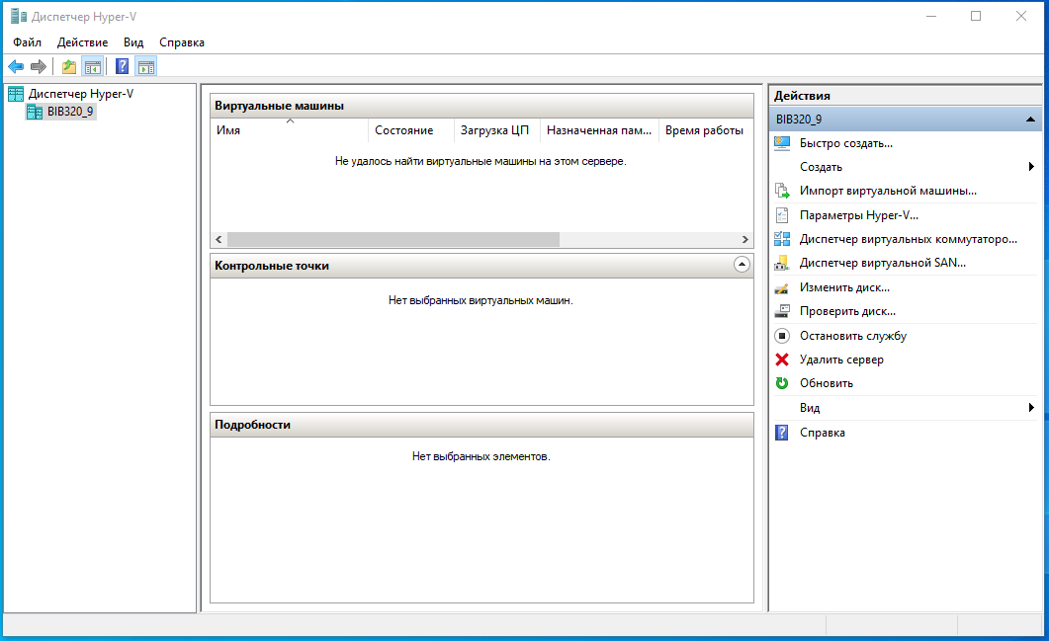
Создание и управление контрольными точками
В Hyper-V контрольная точка — это захваченное изображение состояния, данных и конфигурации оборудования виртуальной машины в определенный момент времени.

